Slide 1


Segmentation des clients
d’un site e-commerce

Slide 2


Sommaire
- Contexte et problématique
- Pistes envisagées
- Données - Visualisations - Cleaning - Feature engineering
- Modélisation
- Modèle final
- Maintenance
- Conclusion
<numéro>

Slide 3
Contexte et problématique
Marketplace en ligne
Campagne de communication
Différents types d’utilisateurs
Segments actionnables
<numéro>

Slide 4
Pistes envisagées
RFM
Machine learning
RFM
+ autres caractéristiques
<numéro>

Slide 5
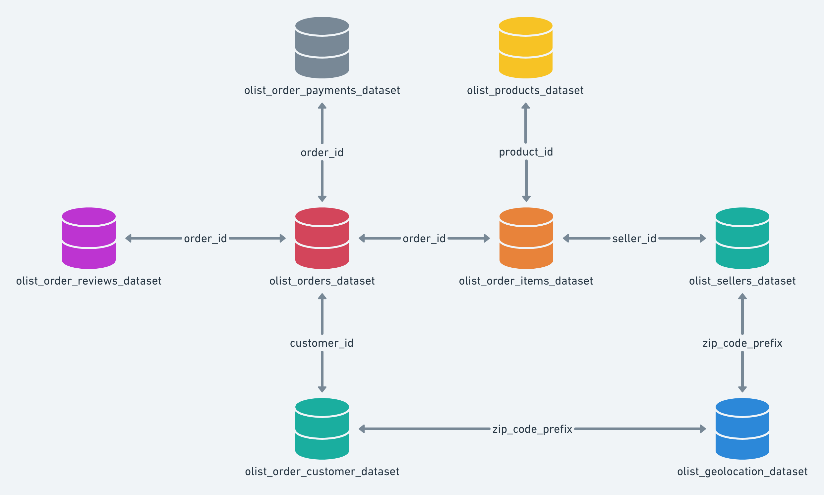
Les données
<numéro>

Slide 6

Les données
<numéro>

Slide 7
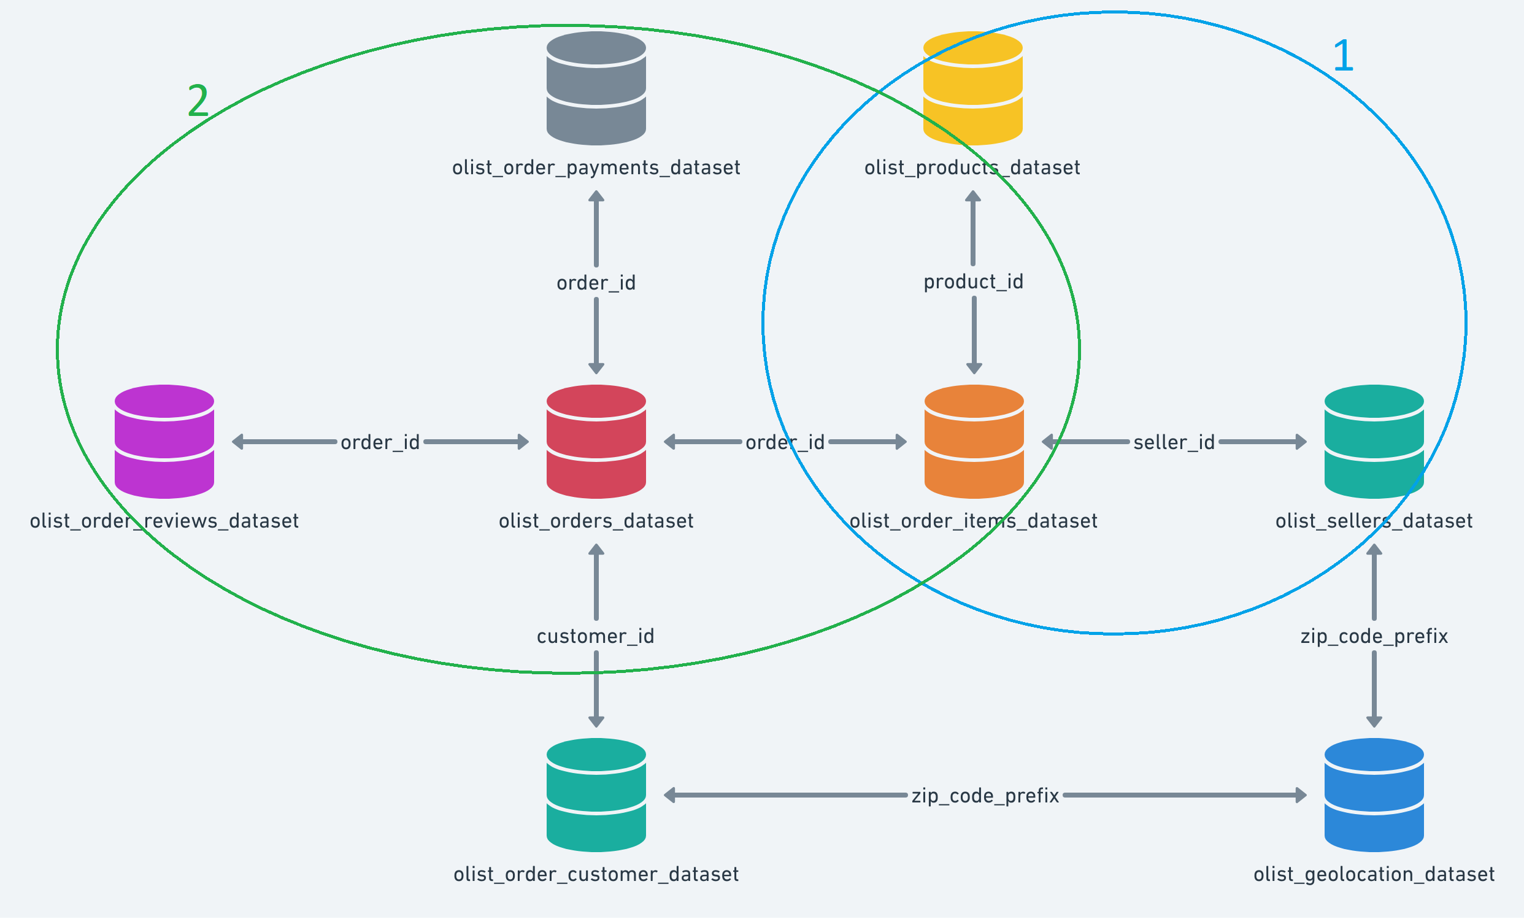
Les données
<numéro>

Slide 8
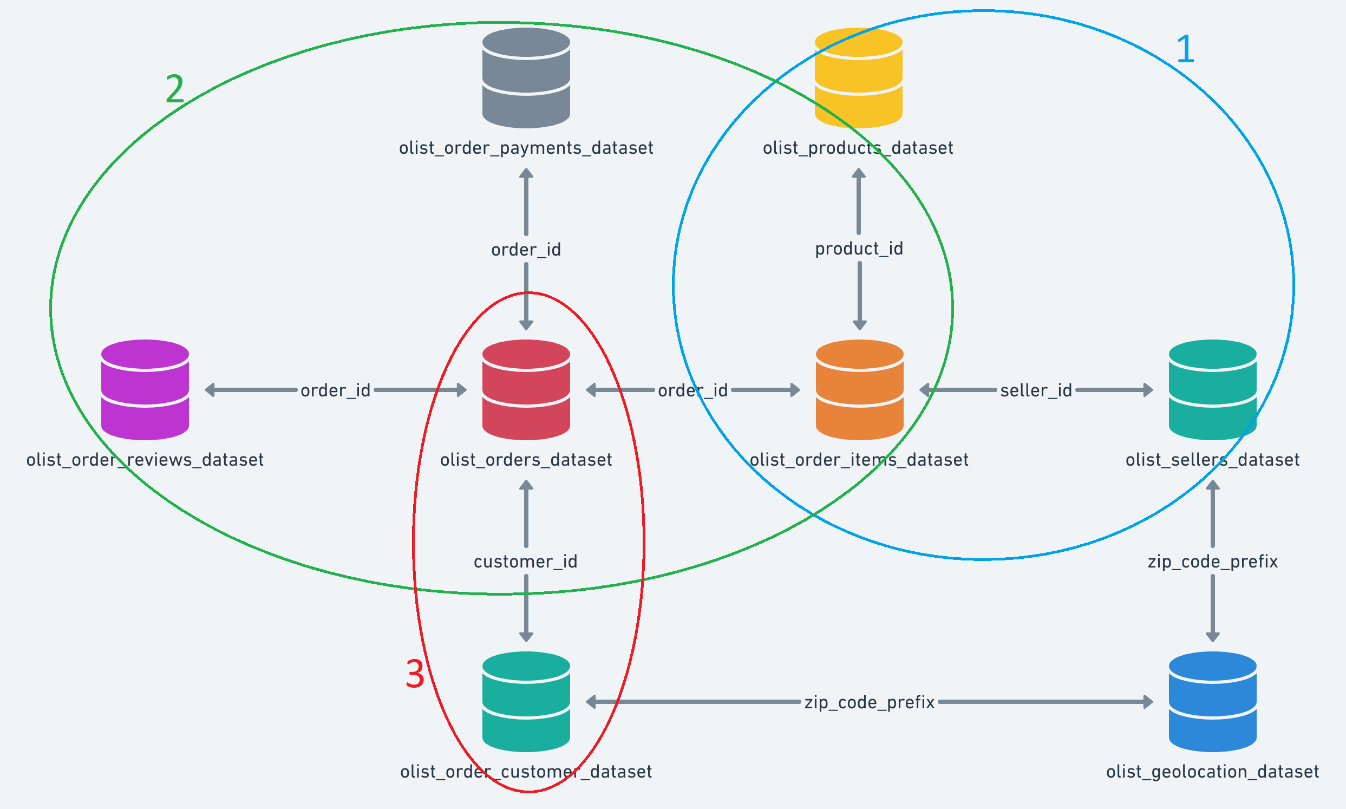
Les données
<numéro>

Slide 9
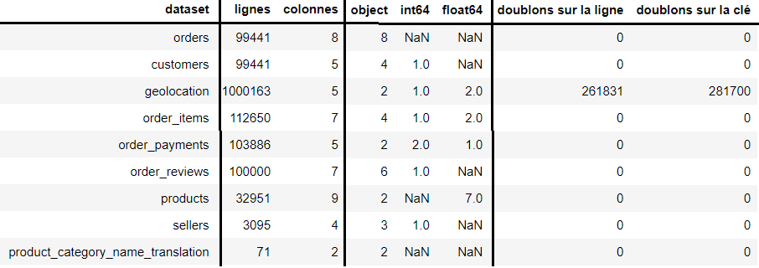
Les données
<numéro>

Slide 10
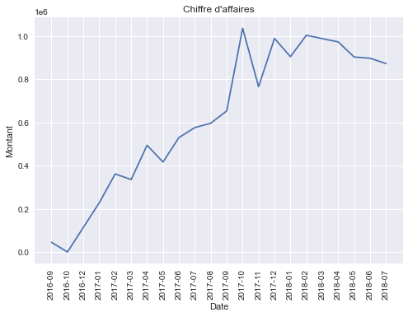
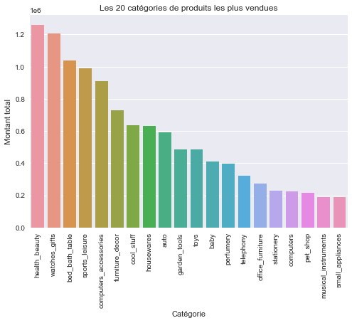
Visualisations
<numéro>

Slide 11
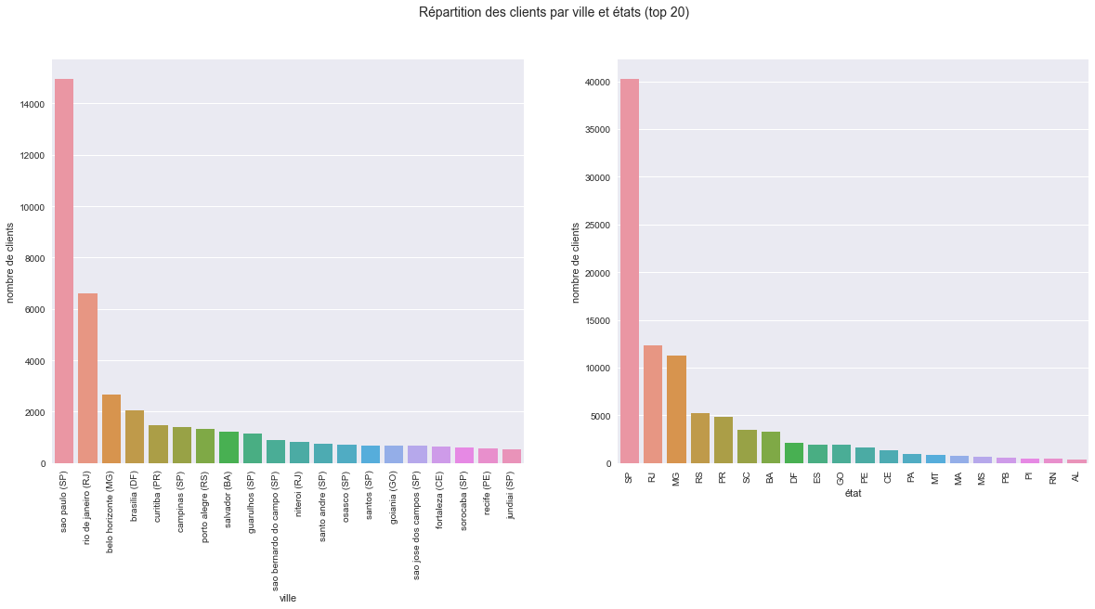
Visualisations
<numéro>

Slide 12
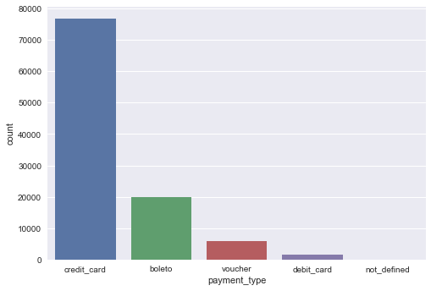
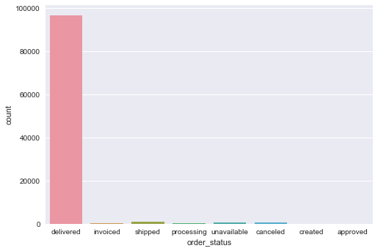
Visualisations
<numéro>

Slide 13
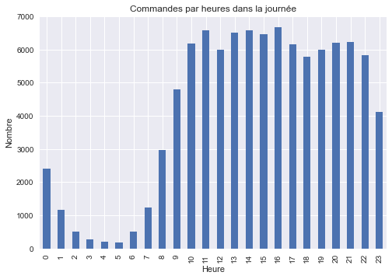
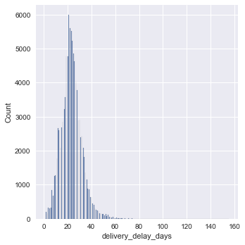
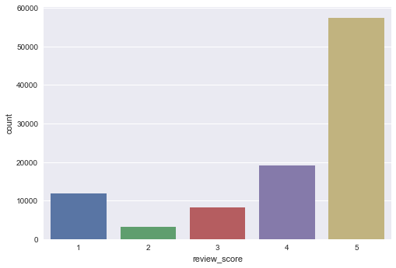
Visualisations
<numéro>

Slide 14
Cleaning
Commandes : statut « delivered »
Commandes sans lignes
Valeurs nulles : aucune sur les colonnes utilisées
Doublons : sans
Outliers : paiements
<numéro>

Slide 15
Feature engineering
Recency : date plus récente – date achat
Frequency : nombre de produits achetés
Monetary value : somme des paiements
RFM
<numéro>

Slide 16
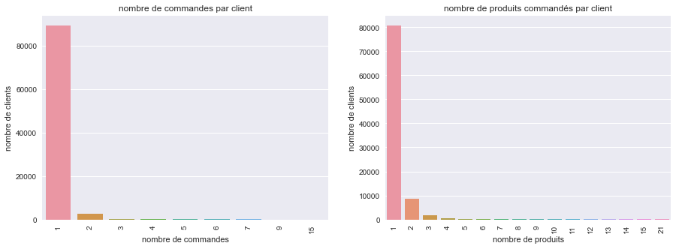
Feature engineering
Frequency
<numéro>

Slide 17
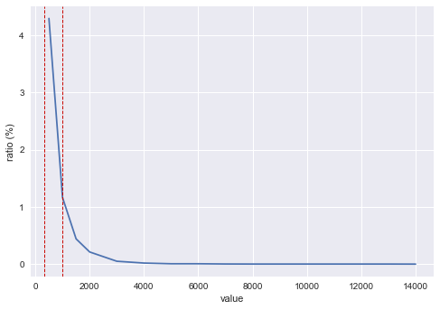
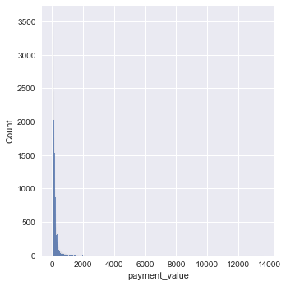
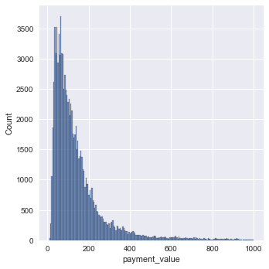
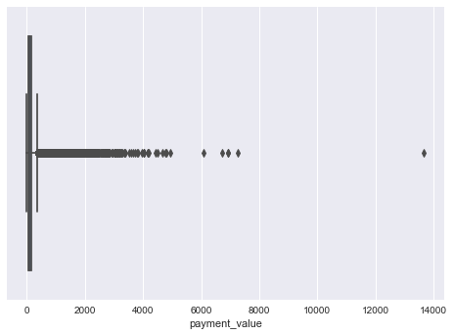
Feature engineering
Monetary
[-110.5, 349.5]
<numéro>

Slide 18
Feature engineering
Review score: moyenne par commande puis client
Délai de livraison: nombre de jours date commande / date livraison
Heure d’achat
RFM+
<numéro>

Slide 19
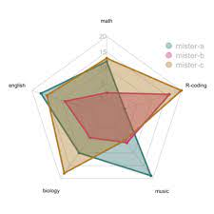
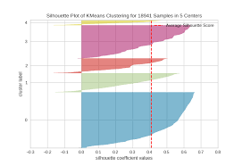
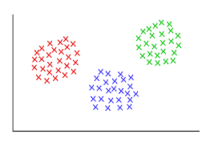
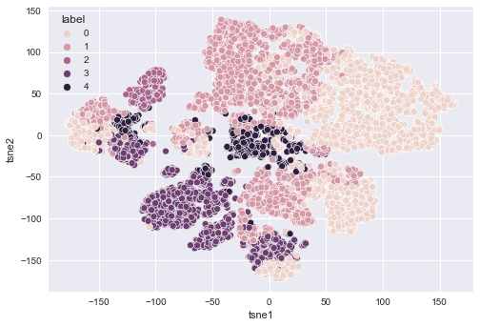

Modélisation
Données
Algorithmes
Evaluation
Visualisation
KMeans
RFM
RFM+
Preprocessing
------- Clusters -------
DBScan
<numéro>

Slide 20
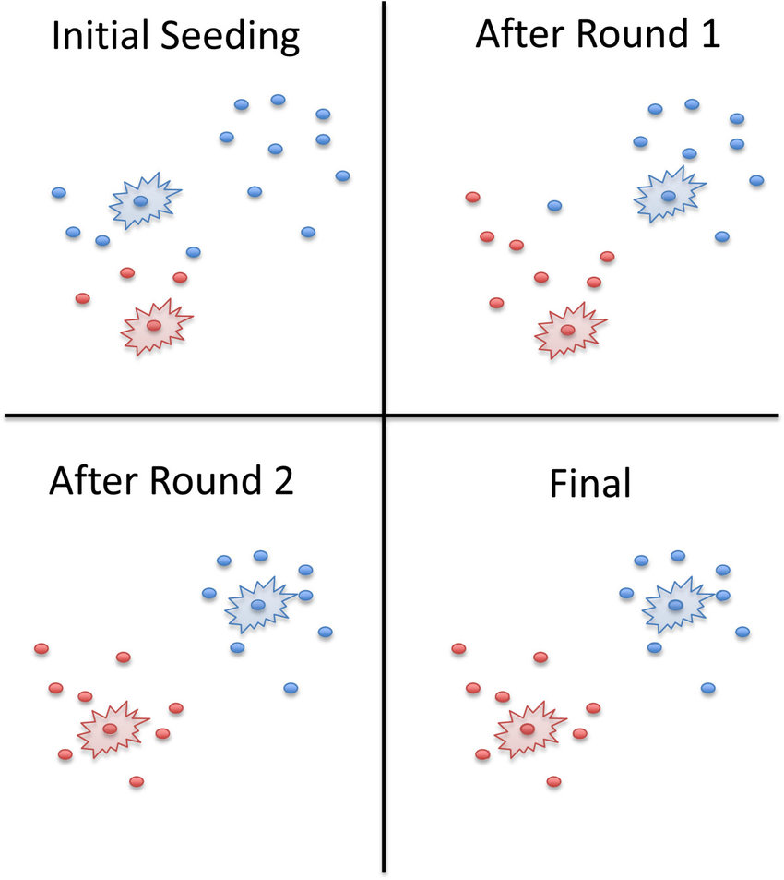
Modélisation
Principaux paramètres :
- n_clusters
- init
KMeans
<numéro>

Slide 21
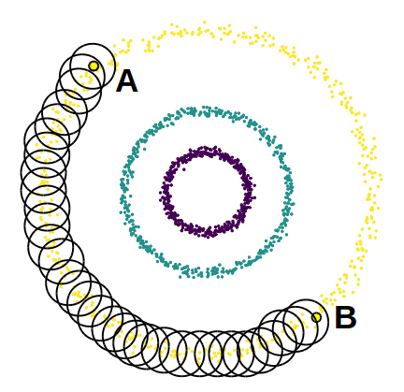
Modélisation
Principaux paramètres :
- epsilon
- min_samples
DBScan
<numéro>

Slide 22
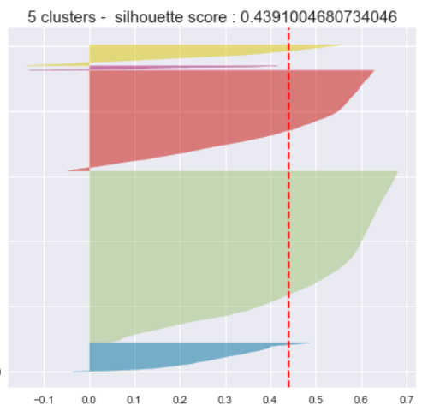
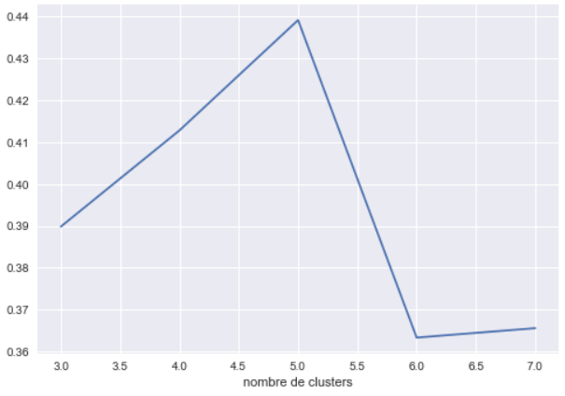
Modélisation
Kmeans - RFM
<numéro>

Slide 23
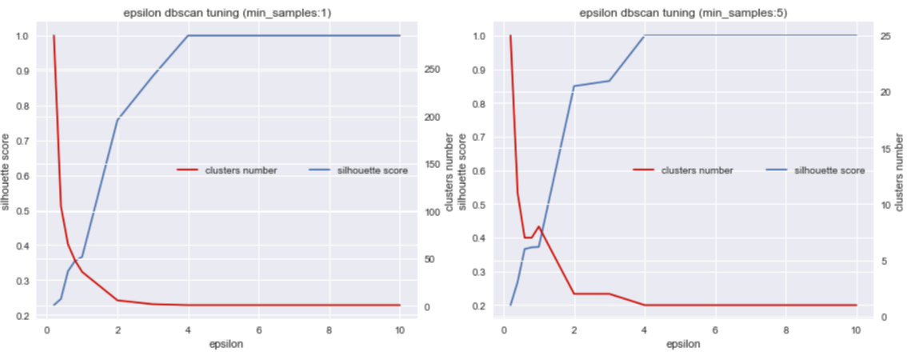
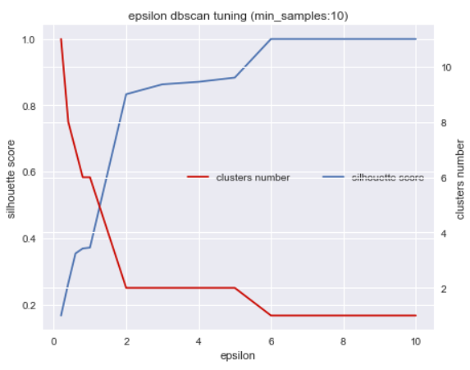
Modélisation
DBScan - RFM
<numéro>

Slide 24
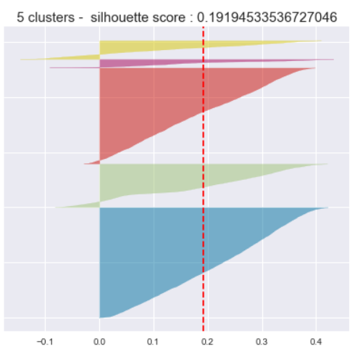
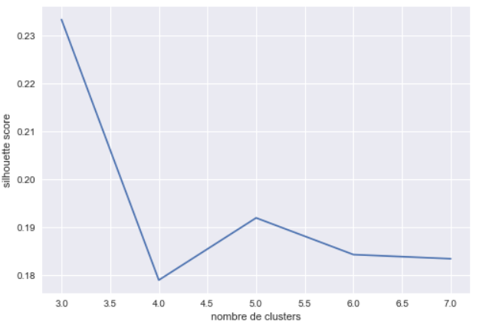
Modélisation
KMeans - RFM+
<numéro>

Slide 25
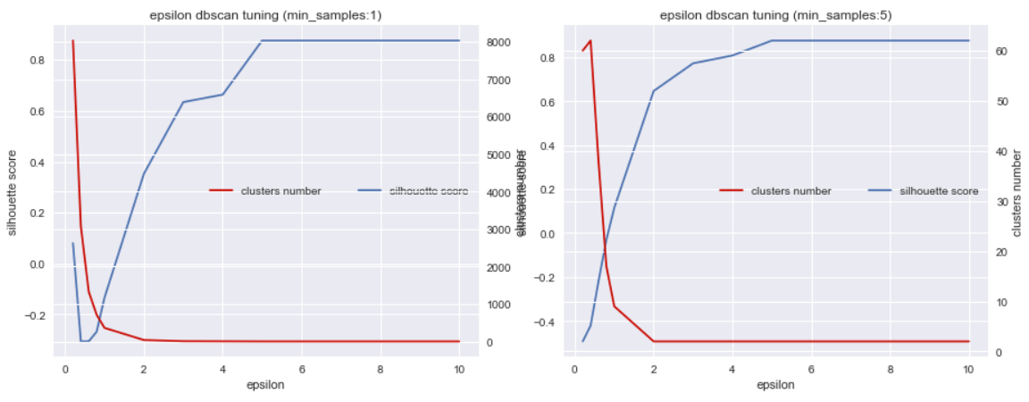
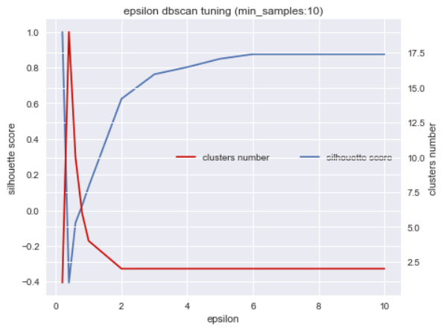
Modélisation
DBScan - RFM+
<numéro>

Slide 26
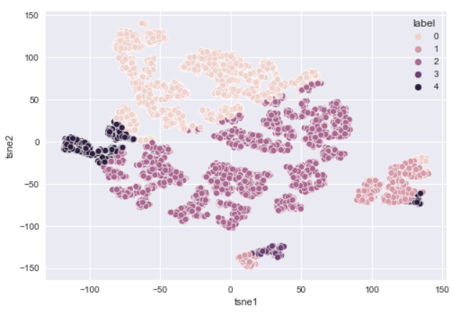
Modèle final
Visualisation - tsne
KMeans - RFM
<numéro>

Slide 27
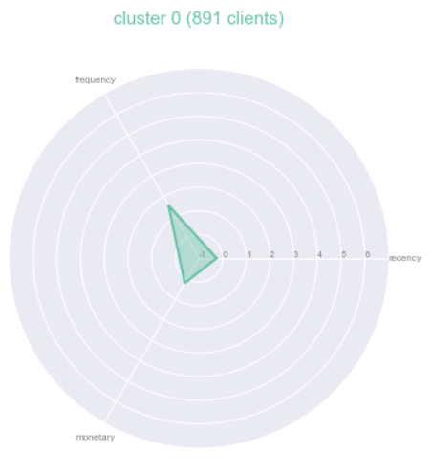
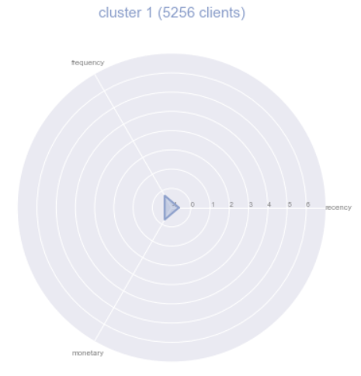
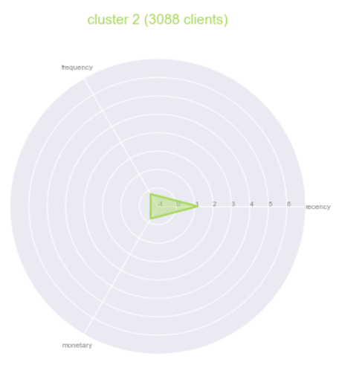
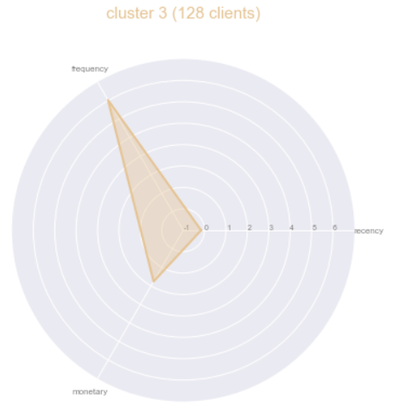
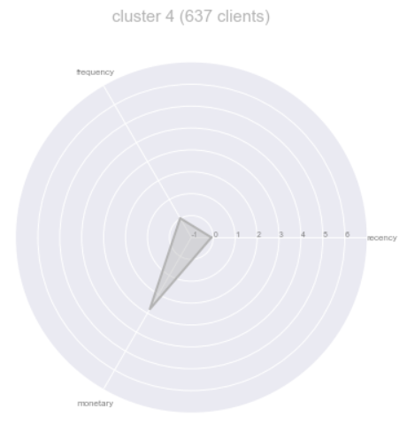
Modèle final
Neutre
Inerte
Actifs récemment
Dépensier
Anciens actifs
KMeans - RFM
<numéro>

Slide 28
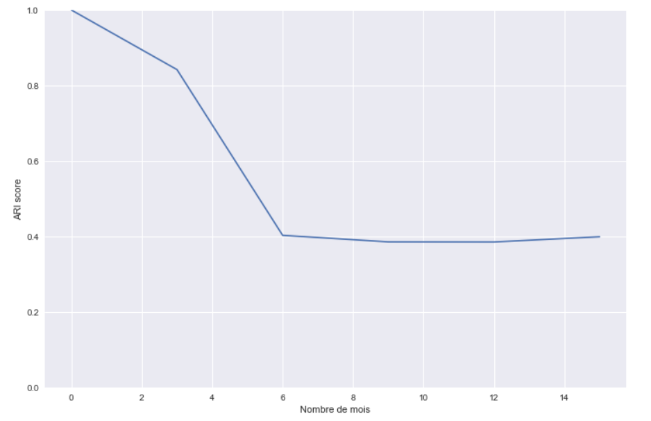
Maintenance
3 mois
<numéro>

Slide 29
Conclusion
→ 5 groupes de clients définis
→ Actions marketing
→ Kmeans
→ Maintenance tous les 3 mois
<numéro>

